Slide 1
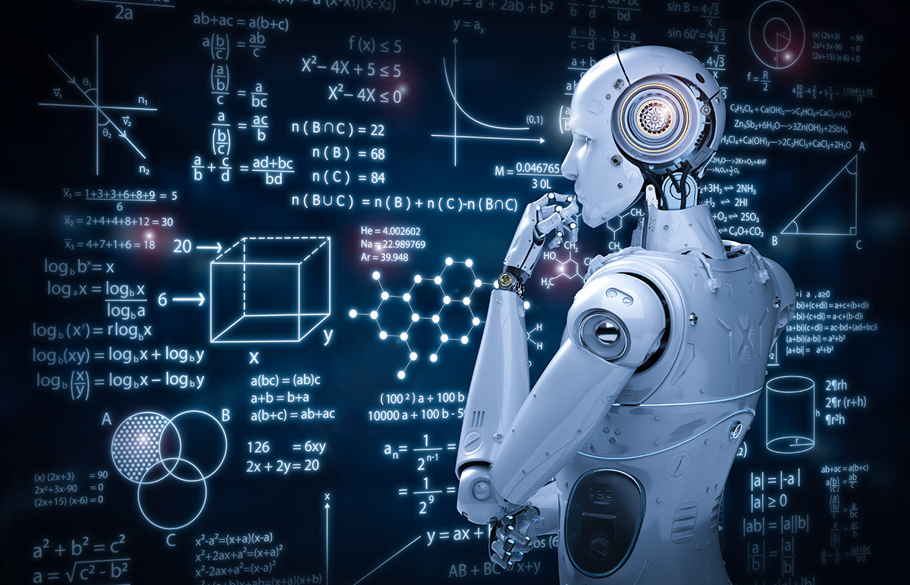
MACHINE LEARNING E REDES NEURAIS
COM CÂMERAS INTELIGENTES
Ludmila Pereira dos Santos, Engª

Slide 2
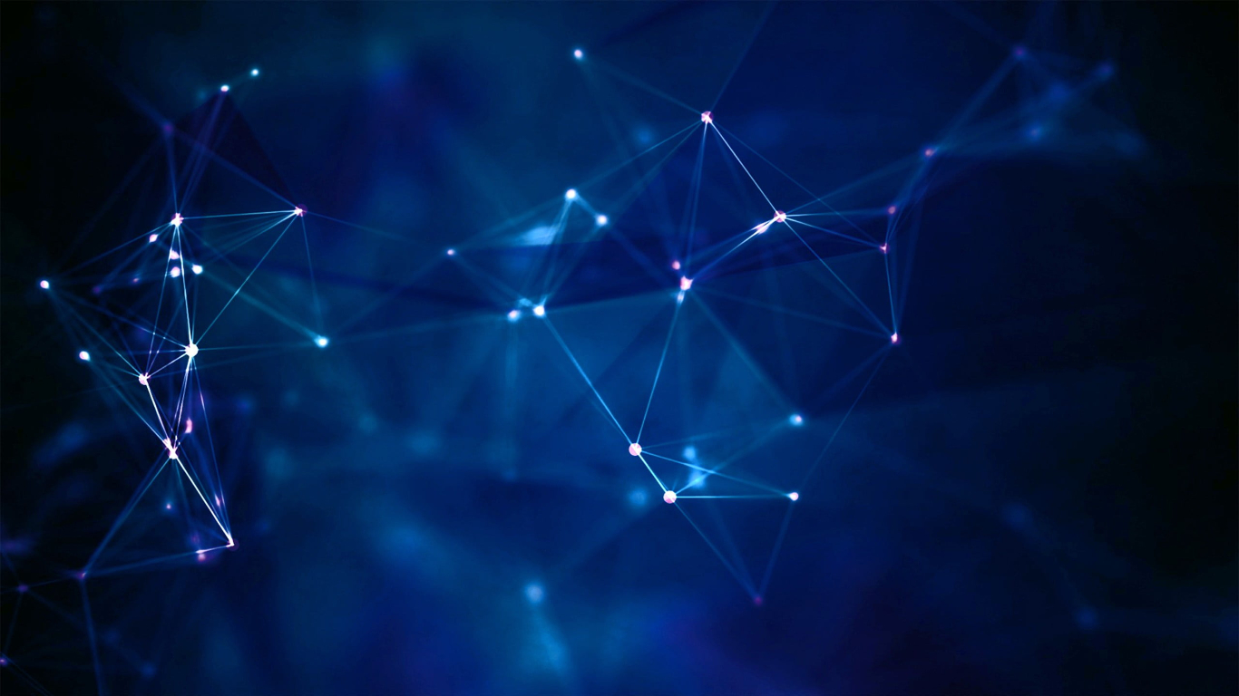
Ludmila Pereira dos Santos
Engenharia Civil (Centro Universitário da FEI)
Automação Industrial (Universidade Paulista)
Administração (Dublin Business School)
Análise de Dados (Dublin Business School)
ludmila.pereira.santos@gmail.com

Slide 3

Agenda
Abordagem de Turing
Redes Neurais
Visão Computacional
Câmeras Inteligentes
Logística
Automação para armazéns
Checklist para controle de avarias
Proposta de projeto
Objetivo de pesquisa
Etapas da pesquisa
Ferramentas utilizadas
Modelo de Rede Neural Convolucional
Medelo de aprendizado por transferencia
Modelo de Mask RCNN

Slide 4
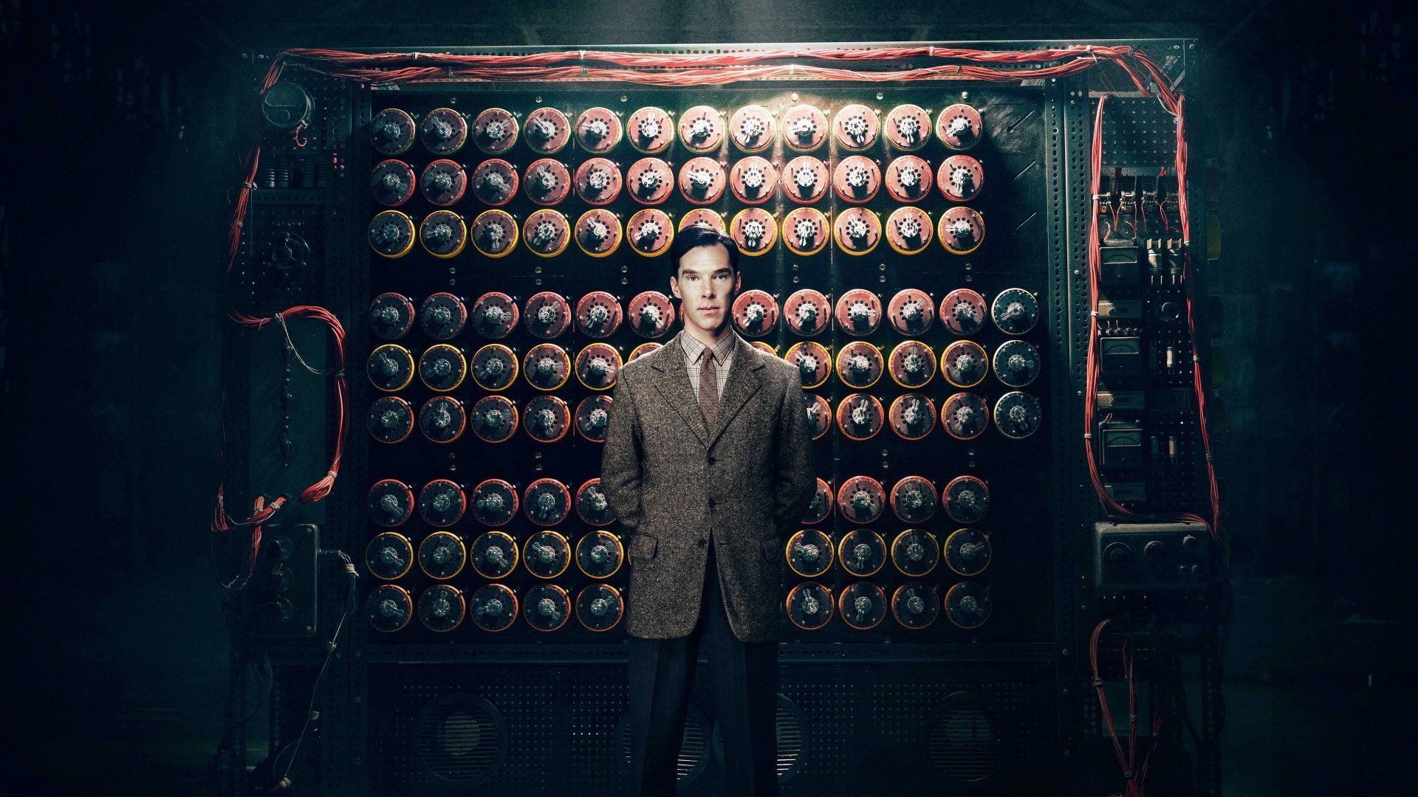
Abordagem de Turing
1950 – Alan Turing desenvolveu uma maneira de avaliar se uma máquina poderia se passar por um humano.
Jogo da Imitação – Em um interrogatório o avaliador deveria interagir com uma máquina e um humano, sem que o mesmo soubesse disso. A máquina passaria no teste caso o avaliador não conseguisse identificar que as respostas foram fornecidas por uma máquina.
Notes:
Em 1950, Alan Turing desenvolveu uma maneira de avaliar se uma máquina conseguiria
se passar por um humano em uma conversa por escrito, é o que foi chamado de Teste de
Turing, originalmente conhecido como Jogo da imitação, no interrogatório de um computador
por uma pessoa, sem que esta estivesse sabendo que estava interagindo com um computador.
O computador passaria no teste caso a pessoa não conseguisse identificar se estava em contato
com um computador ou ser humano.
Marvin Minsky em 1951, construiu uma calculadora de operações matemáticas que
simulava sinapses, que são as ligações entre neurônios.
Os estudos eram tão animadoras que vários órgãos governamentais e privados dos
EUA, começaram a investir pesado na área de inteligência artificial (IA), incluindo a ARPA
(Agência de Projetos de Pesquisa Avançada), atual DARPA (Agência de Projetos de Pesquisa
Avançada de Defesa), mesmo lugar onde nasceu a internet.
Os avanços tecnológicos após internet no quesito de processamento de dados foram

Slide 5

Redes Neurais
1951 – Marvin Minsky, cofundador do Laboratório de IA do Instituto Tecnológico de Massachusetts (MIT), construiu uma calculadora de operações matemáticas que simulava sinapses (ligação entre neurônios).
Essa calculadora deu origem aos algoritmos de Redes Neurais.
Os estudos foram tão animadores que vários órgão governamentais e privados dos EUA começaram a investir na área de Inteligência Artificial, incluindo a ARPA (Agência de Projetos de Pesquisa Avançada), atual DARPA (Agência de Projetos de Pesquisa Avançada de Defesa), mesmo local onde a internet nasceu em meados dos anos 60.
Os avanços tecnológicos após internet no quesito de processamento de dados foram a chave para as aplicações que conhecemos hoje como Inteligência Artificial.

Slide 6
Visão Computacional
Visão Computacional é um termo que se refere às tarefas realizadas com redes neurais profundas para conferir a capacidade da visão humana a softwares.
Ele pode abranger o treinamento específico de redes neurais para a segmentação, a classificação e a detecção com dados de imagens e vídeos.
Notes:
Visao computacinal referece-se na capacadade de ensinar o computador enchegar imagem como olho humano. Como o computador apenas consegue ler numeros as imagens sao convertidas em matrices numericas em order de extrair as caracteriscas da imagens em diferentes camadas. Isso somado aos estudando de rede neurais possibilitam ensinar o computador a interpretar informacao como o cerebro humano.

Slide 7
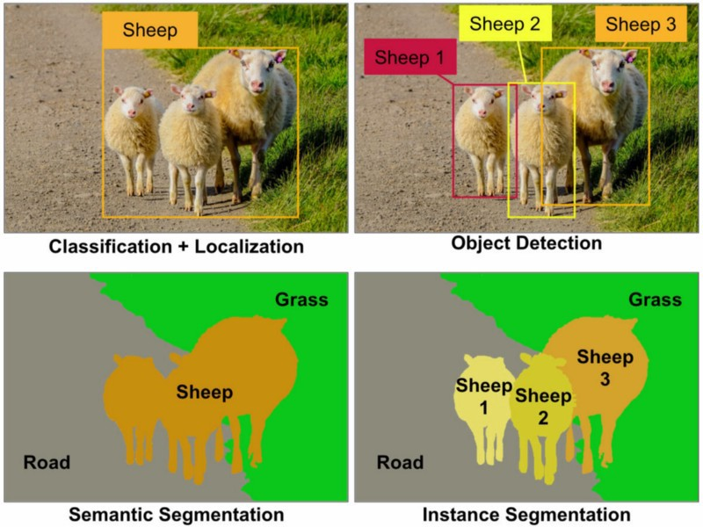
Visão Computacional
Segmentação: é a classificação de pixels em uma categoria específica. Ela é mais usada em softwares de veículos autônomos, para mostrar estradas, carros e pessoas. É basicamente uma técnica de visualização que facilita a compreensão das tarefas realizadas pelos computadores.
Classificação: é usada para identificar os objetos presentes em uma imagem. As redes neurais podem ser treinadas para reconhecer cachorros ou gatos, por exemplo, e muitas outras coisas com um alto grau de precisão se houver dados suficientes.
Detecção: com a detecção de imagens, os computadores conseguem localizar objetos existentes no ambiente. São criadas caixas retangulares delimitadoras, que envolvem totalmente o objeto. Um detector pode ser treinado para ver onde os cachorros ou as gatos estão em uma imagem.
Notes:
Classificar – é capaz por comparacao de indentificar objectos em uma imagem se tem ou nao um gato na imagem
- Detecteccao – diz onde os objetos estao em uma imagem
- semantica – segmentation e capaz de dizer com precisao por area de contorno oque é gato, grama, montanha, ceu
- instance segmentation – diz por area de contorno quais sao os objectos importantes cachorro, cachorro e gato.

Slide 8
Câmeras Inteligentes
A inteligência artificial (IA) é uma tendência em diversos setores, entre eles o de videomonitoramento. Essa tecnologia imita a inteligência humana, com capacidade de raciocínio, aprendizagem, reconhecimento de padrões e aplicação na análise de situações e solução de problemas. Nos sistemas de segurança, é utilizada para capturar informações, identificar e prever incidentes.
No sistema de monitoramento tradicional, as imagens das câmeras são transmitidas para uma central. Nessa central, um profissional é responsável por acompanhar e encontrar sinais suspeitos, que possam representar um risco para a segurança. Caso algo fora do comum ocorra, ele deve tomar uma ação para evitar danos materiais furtos e outros crimes. Esse processo, no entanto, é bastante sujeito a falhas, uma vez que a atenção humana é limitada.
As câmeras CFTV IP com IA utilizam tecnologia de última geração para otimizar o trabalho de segurança. O sistema integrado a elas faz o monitoramento e análise das imagens, baseadas em padrões e dados. Assim, pode compreender a rotina, detectar movimentações suspeitas e, inclusive, prever ações criminosas. Desta forma, a câmera inteligente auxilia o profissional de segurança, alertando caso algo esteja errado e permitindo que ele tome a atitude necessária.
Notes:
smart camaras pode ser resumida na acao extrair informacoes de imagens e videos de forma inteligente ultilizando algorithimos de inteligencia artificial interprtar as informacoes e gerar uma tomada de decisao automatica.
Isso pode ser desde comportamento suspeito de uma pessoa uma loja de roupa como acinar um alerta se ela comecar a expermentar

Slide 9
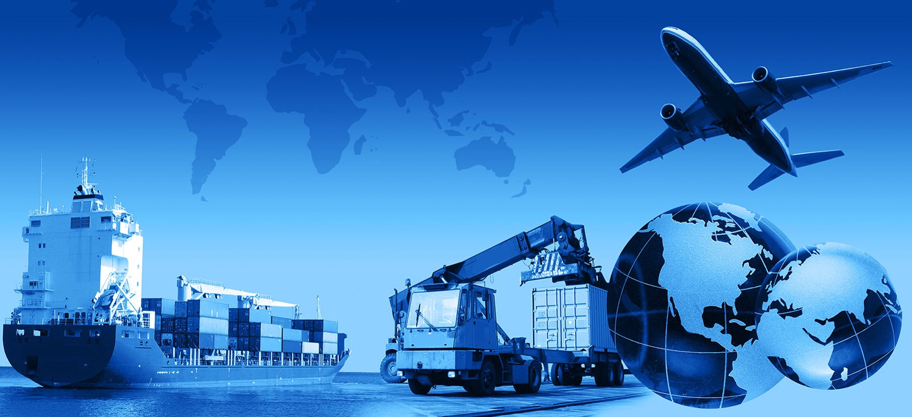
Logística
Notes:
Dentro do scenario logistica tem muitas empresas investindo em automacao de atividades como opercaionais tais como amazon
Logistica tem investindo fortimente em technologias de Inteligencia articial e automacao para otimizar ativadas operacinais cotidianas.

Slide 10
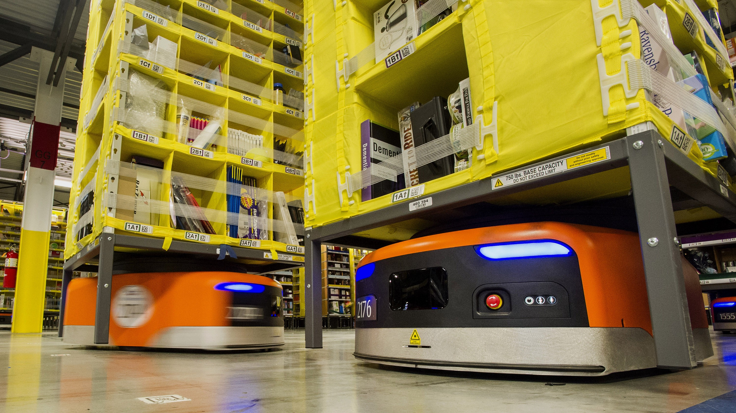
Automação para armazéns
Os AGV (Automated Guided Vehicle ou Automatic Guided Vehicle) são veículos que se deslocam autonomamente, seguindo a trajetória definida por um sistema de navegação, como uma fita magnética, um cabo instalado no pavimento, um laser ou um GPS.
Têm como principal função transportar matérias-primas, produtos acabados, paletes, etc.
A Amazon é o exemplo mais famoso de uma empresa que utiliza frotas de veículos guiados automaticamente para movimentar mercadorias nos seus armazéns.
Notes:
AGV é a abreviatura do inglês Automated Guided Vehicle, ou Automatic Guided Vehicle, designado geralmente em português Veículo Guiado Automaticamente. Trata-se de um veículo autónomo, sem operador, que percorre uma rota definida, orientando-se no espaço graças a uma tecnologia de navegação, nomeadamente:
uma fita magnética
uma linha de cor
um trilho
um laser
uma câmara (navegação ótica)
um GPS
Os AGV funcionam a bateria e possuem sistemas de segurança, bem como mecanismos que lhes permitem realizar diversas operações, como por exemplo a elevação de cargas.
A sua principal função consiste no transporte de matérias-primas, componentes e produtos acabados, nomeadamente em paletes e caixas de cartão, embora também possam realizar operações de elevação e empilhamento de cargas.
São principalmente utilizados em espaços interiores, como fábricas e armazéns, mas existem modelos para o exterior. A Amazon é o exemplo mais famoso de uma empresa que utiliza frotas de veículos guiados automaticamente para movimentar mercadorias nos seus armazéns.
AGV e sistemas AGV
Um sistema AGV é uma solução logística completa, que reúne as várias tecnologias necessárias à movimentação e operação dos AGV.
Enquanto solução integrada, tem em conta não só o correto funcionamento do sistema (navegação e controlo de tráfego, comunicação entre dispositivos, gestão das operações de movimentação e sistemas de segurança), mas também a instalação do próprio sistema e a sua manutenção. Mais concretamente, os sistemas AGV são compostos por um sistema de controlo central, por componentes que permitem localizar o veículo, por uma unidade de comunicação e diversos elementos periféricos.

Slide 11
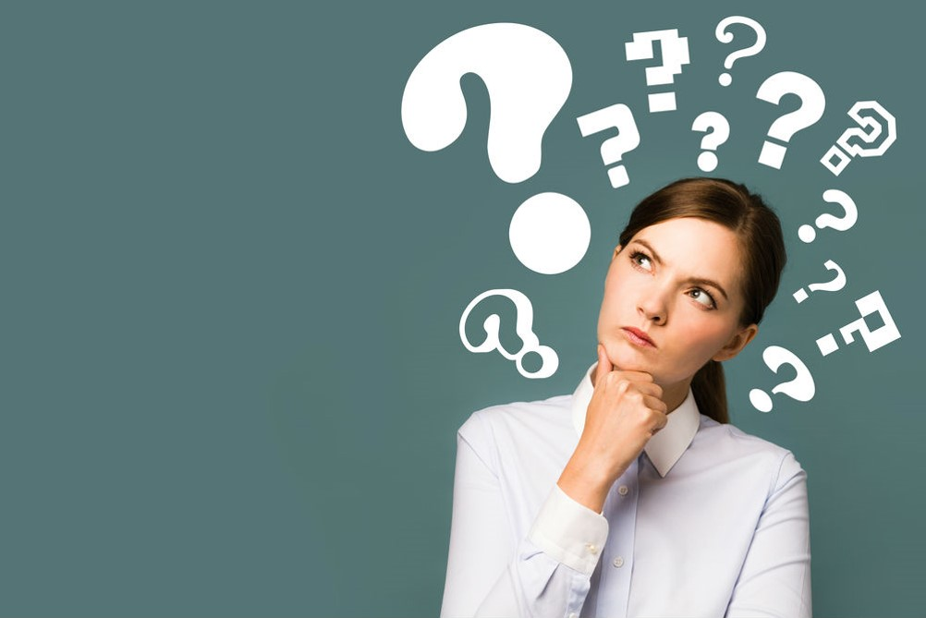
Se podemos fazer coisas complexas gastando muito, porque não poderíamos gastar menos e otimizar uma atividade operacional cotidiana presente em vários setores.

Slide 12
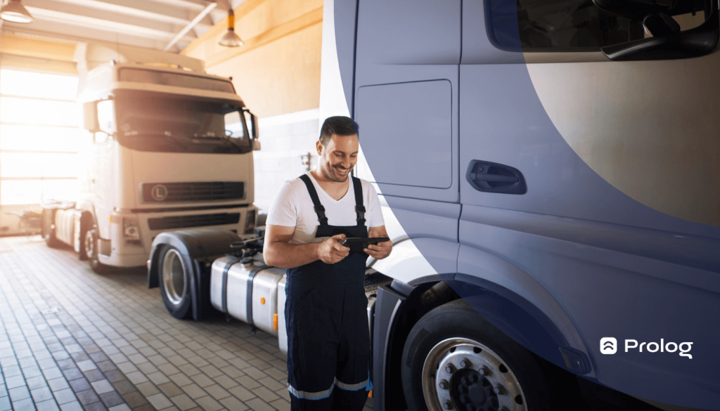
Checklist para controle de avarias
O checklist de frota deve ser realizado na entrada e saída para verificar se o mesmo esta nas mesmas condições que foi entregue ao motorista.
Esse procedimento é parte da rotina das locadoras de veículos e empresas logísticas.

Slide 13
Proposta de projeto
Notes:
A um Sistema de cameras que tirem fotos automaticas quando o veiculo estacionar na area delimitada. Essas imagens devem ser processadas por sofward de inteligencia arltifial capaz processor a informacao e gerar um alerta quando necessario. As informacoes devem ser armazenada de forma estruturada em data center para que seja possivel extrair as KPI.

Slide 14
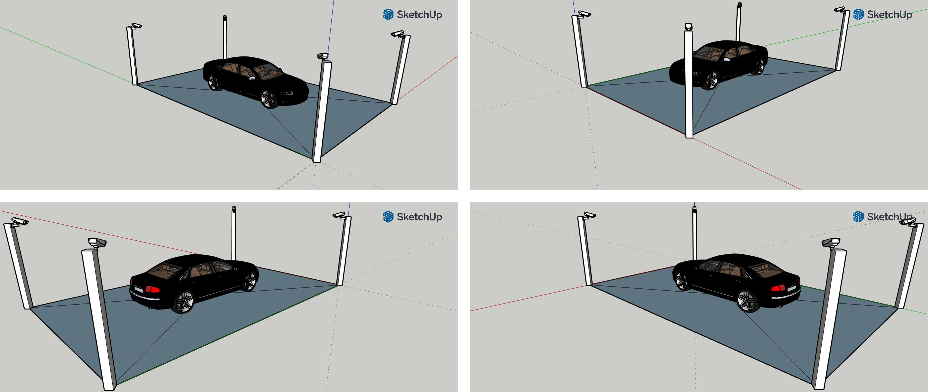
Layout
O projeto consiste em construir uma área delimitada em que os veículos devem aguardar 20 segundos para que as câmeras possam capturar imagens das 4 áreas de interesse para controle de avarias externas. Esta ação será realizada na entrada e na saída de veículos nos Centros de Distribuição.
Notes:
A um Sistema de cameras que tirem fotos automaticas quando o veiculo estacionar na area delimitada. Essas imagens devem ser processadas por sofward de inteligencia arltifial capaz processor a informacao e gerar um alerta quando necessario. As informacoes devem ser armazenada de forma estruturada em data center para que seja possivel extrair as KPI.

Slide 15
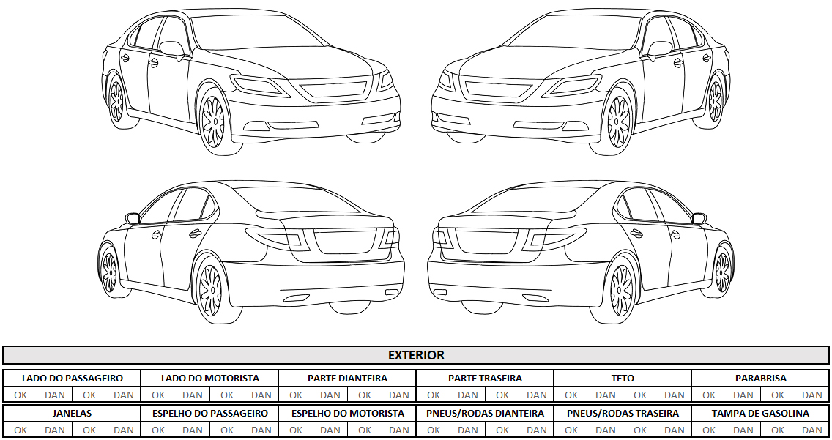
Modelo padrão de Checklist
Atualmente os checklists seguem um padrão similar a imagem abaixo.
Notes:
Atualmnte os check list padrao seguem um modelo similar a esse.
No estudo realizado foi selecionadas 4000 imagens do data set from Stanford

Slide 16
Objetivo de Pesquisa
Um sistema inteligente deve ser capaz de identificar com precisão qual a parte do carro que apresenta uma avaria mesmo quando as imagens são provenientes de outros dispositivos, exemplo celulares, além das câmeras apresentadas no layout.
Pensando nas tecnologias disponíveis atualmente e levando em consideração que o motorista cometeu um erro e não se encontra na área de captura de imagem ou que as mesmas foram obtidas através de um único dispositivo de captura de vídeo.
Como poderia o computador responder com precisão a esta simples pergunta?

Slide 17
Etapas de pesquisa
Selecionar Dataset
Stanford Car dataset
5400 imagens
Definir Labels
4 categorias
Frente-esquerda
Definir Modelos
Redes Convolucionais
Testes
Ajuste na quantidade de filtros
Ajuste na quantidade de convoluções
Resultados
Performance x Precisão
Frente-direita
Traseira-esquerda
Traseira-direita
Aprendizado por Transferência
4000 treinos
1000 validações
400 testes

Slide 18


Ferramentas utilizadas
Serviço gratuito de nuvem, hospedado pelo Google, para incentivar a pesquisa de Aprendizado de Máquina e Inteligência Artificial.
Python é uma linguagem de programação interpretada de alto nível para fins gerais.

Slide 19
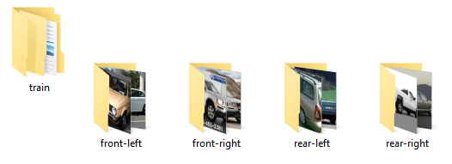
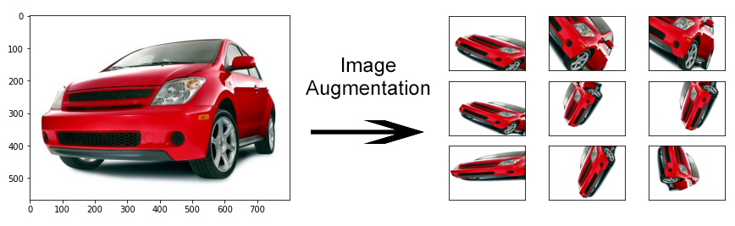
Preparação e Processamento do Dados

Slide 20
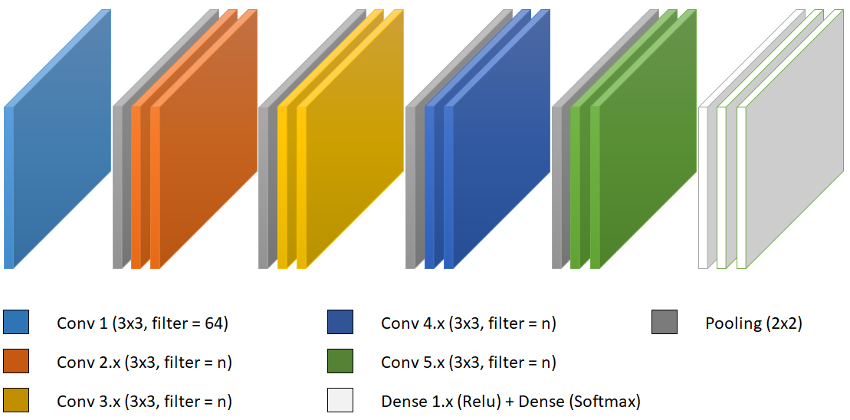
Modelo de Rede Neural Convolucional
Notes:
Antes de entrar nas camadas convulacionais as imagens sao convertidas em matrizes considerando a altura da imagem, a largura da imagem e a profundidade.
A profundades e definida pelas quantidades de canais que no caso de foto colorida sao os 3 canais de cores red, green and blue! Essas matrices entram nas camas convulacionais para extrair caracteristas do data input atravez de um processo de multiplicacao de matrices ultilizando uma matriz auxiliary conhecida como filtro kernel. O filtro percore a imagem extraindo as informacoes construindo um mapas de caracteristicas da imagem em cada convolucao. Ao final da ultima convulcacao a matriz de carecteristica da imagem é convertida em um vector apartir desse monento comeca os cauculos para predizer qual é objeto em rede neural artificial.

Slide 21
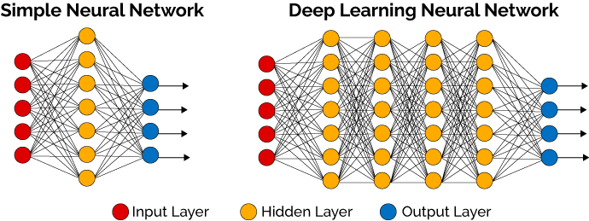
Rede neural artificial

Slide 22
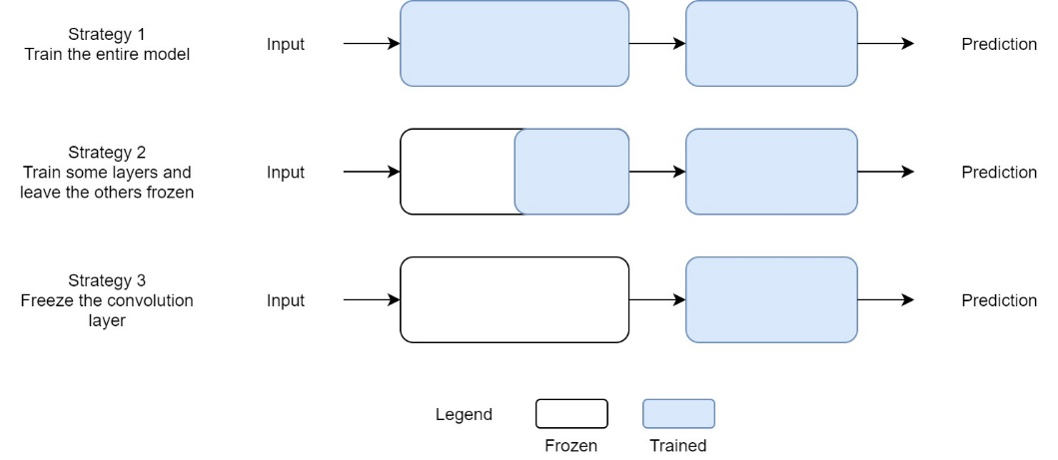
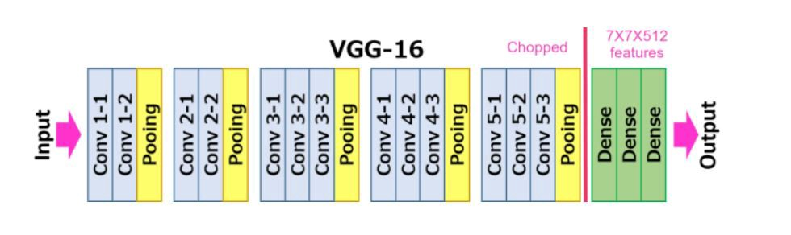
Modelo de Transferência de Aprendizado
Notes:
Transfer Learning é uma técnica de aprendizagem supervisionada que ajuda a resolver esse problema, reutilizando informações de um modelo pré-treinado para resolver uma nova tarefa. Funciona ponderando pesos extraídos de um modelo previamente treinado para adotá-lo em um novo modelo. Esses modelos pré-treinados geralmente precisam de um grande conjunto de dados com um banco de dados estruturado, como o conjunto de dados COCO com mais de 300.000 imagens contendo mais de 200.000 classes diferentes.
Tansfer learning é uma técnica que aproveitam o conhecido de outro modelos já treinados para realizar uma tarefa especifica. Esses modelos pre treinados podem se conectar a grande banco de como imagnet para melhorar o conhecido adquirido na hora de classificar objetos de um novo modelo. Esses modelos são prontos e as únicas camadas quer foram alteradas na demostracao abaixo foram as camadas densas. Pq o dataset era pequeno a caragoria era comom.

Slide 23
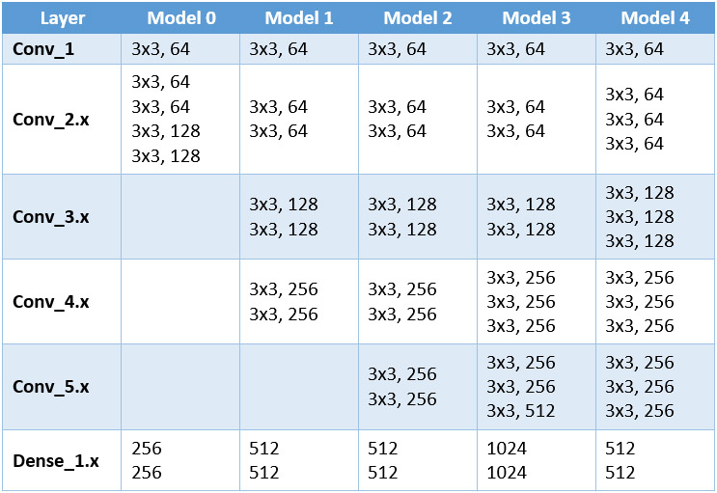
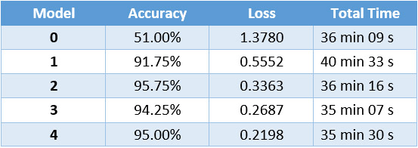
Resultados dos testes feito no CNN
Image Data Augmentation |  |  | Custom Model
Parameters |  | Values | Parameters | Values
Zoom range: |  | 0.04 | Input shape: | 224 x 224 x 3
Rotation range: |  | 1 | Loss: | categorical cross entropy
Width shift range: |  | 0.04 | Optimizer: | Adam
Height shift range: |  | 0.04 | Learning rate: | 1E-3
 |  |  | Metrics: | Accuracy
Train Model
Parameters | Values
Epochs: | 40
Callbacks: | EarlyStopping (monitor = ’val_loss’, patience = 5, mode = ’auto’) ReduceLROnPlateau (monitor = ’val_accuracy’, patience = 2, factor = 0.5, min_lr = 0.00001) ModelCheckPoint (monitor = ’val_accuracy’, save_best_only = True, mode = ‘max’)

Slide 24
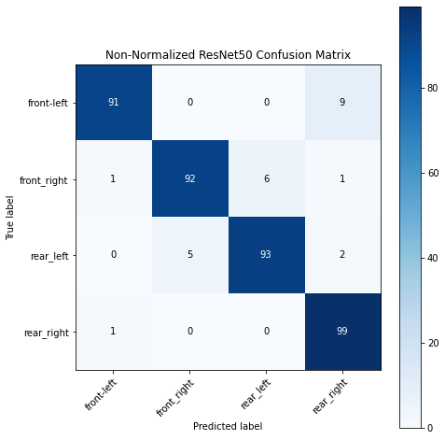
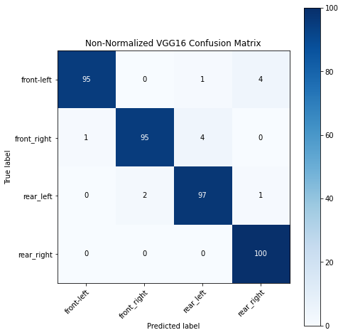
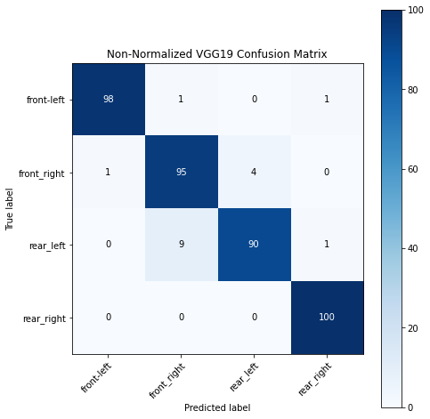
Resultado dos testes feito na Transferência de Aprendizado
ResNet 50 com 2 camadas totalmente conectadas (1024 nós)
VGG16 e 19 com 2 camadas totalmente conectadas (4096 nós)
ImageNet base de dados
Ajuste a camada final para predizer as 4 classes
Model | Accuracy | Loss | Total Time
ResNet50 | 93.75% | 0.3716 | 22 min 47 s
VGG16 | 96.75% | 0.8746 | 40 min 39 s
VGG19 | 95.75% | 2.1009 | 1 hours 05 min 29 s

Slide 25
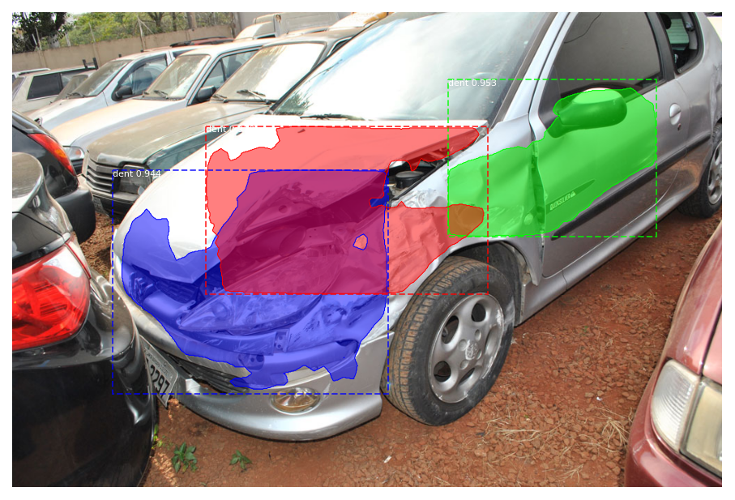
Mask RCNN

Slide 26
Mask RCNN
Para a detecção e segmentação de objetos em instancias estamos utilizando o método conhecido como Mask R-CNN, que pode ser entendido como uma extensão do Faster R-CNN.
Diferentemente dos métodos de classificação de objetos apenas com a adição de imagens ao dataset, nesta etapa de segmentação, faz-se necessário realizar a demarcação de quais objetos queremos identificar e classificar.
Esta identificação é feita através de aplicativos que permitem a realização de anotações nas imagens. Nesta etapa utilizamos o VGG Image Annotator (VIA em forma abreviada), que é um aplicativo de código aberto desenvolvido pela Universidade de Oxford.

Slide 27
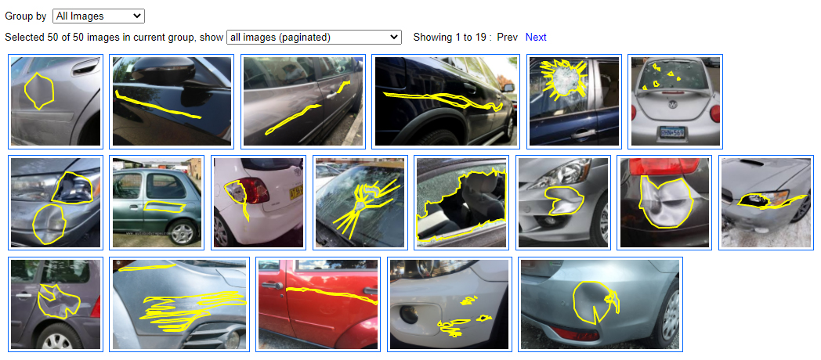
Mask RCNN

Slide 28
Mask RCNN
Após término do processo, as anotações devem ser exportadas no formato JSON tanto para treino quanto para validação.
A demonstração será realizada com o auxílio do código aberto desenvolvido pela Matterport Engineering Techblog.
Neste código é possível realizar ajustes nas configurações se necessario.
O treinamento pode ser realizado utilizando coco ou imagenet como parâmetro de pré-treinamento.

Slide 29
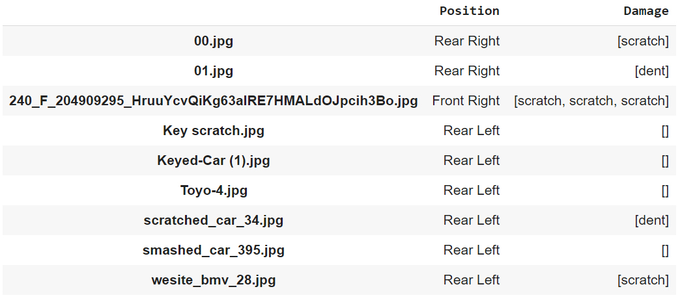
Mask RCNN
Os resultados obtidos no modelo anterior, de posicionamento, foram carregados para esta etapa.
Ao final das junção desses dois modelos resultaria na geração automática em uma tabela estruturada para controle de avaria para transportadoras mercadorias.

Slide 30
Conclusão

Slide 31

Obrigada pela atenção
Ludmila Pereira dos Santos
ludmila.pereira.santos@gmail.com
/www.linkedin.com/in/ludmilasantos/

